Slide 1
[안산] LiDAR Geometric Calibration 장비 투자 심의 보고
의사결정 | 토론 | 리뷰 | 공유
●
1. 투자 심의서
2. 투자 배경
보고자 | 플랫폼개발3팀 이동건 선임
목 적 | LiDAR Geometric Calibration
참석자 | 광학솔루션연구소장

Slide 2
1. 투자 심의서
보고자 | 이동건 선임 | 플랫폼개발3팀
책임자 | 송영식 팀장 | 플랫폼개발3팀
참조담당자 | 이종섭 책임 | 플랫폼개발3팀
제품/ 구분 | 투자명 | 투자 유형 | 사업 계획 | 투자비 | 투자 회수 | 고객 (국가, 지역) | 투자KPI | MP 일정 / PJT완료 | OP율 (Normal) | 회수 기간(년)
 |  |  |  |  |  |  | 투자 완료
LiDAR | LiDAR Geometric Calibration 장비 투자 | 신규개발 | 전용0.55억 | 0.55 억 | 자사 투자 | Global (안산) | 22.09.30 |  |  | -
 |  |  | (플랫폼개발1팀)
투자 목적 / 배경 | [LiDAR Rx lens 왜곡 보정을 위한 장비 투자] ■ LiDAR Rx lens 왜곡 보정의 필요성 차량용 LiDAR에 사용될 광각 lens 는 왜곡이 심함. 왜곡이 큰 lens 는 거리 및 위치 측정에 오류가 클 수 있어 왜곡 보정이 필수적.
투자 내역 | [단위: 억 원]
투자 효과 | ■ LiDAR Geometric Calibration 역량 확보 외부 업체 및 부서에 의존하던 Calibration 과정 내재화 가능. → 비용 절감 효과 모든 종류의 Camera type (incl. RGB Camera, ToF Camera, etc.) 에 적용 가능한 Calibration 역량 확보 가능. Reference Setup 확보 → 검증된 Cal algorithm 에서 도출된 lens distortion parameter 계산 가능. Calibration software 구축 역량 확보.
일정
사업계획반영 | “사업계획 반영” (플랫폼개발1팀 전용 예산 사용 예정)
투자 Risk | LED chart 의 크기 및 간격 부적합 발생 Risk Sony IMX 459 sensor 의 낮은 해상도로 인해 LED 다이오드가 detect 되지 않을 가능성 존재. 넓은 화각으로 인한 심한 왜곡으로 modeling 이 잘 되지 않을 가능성 존재.
주요 검토 | 장비 사양 선정기준 검토 - Chessboard 와 LED chart 검토 결과 낮은 해상도에서는 LED chart 가 실험에 더 효율적일 것으로 판단됨. - LED chart 의 크기는 LiDAR 모듈의 화각을 고려하여 가로로 넓게 책정. - LED 다이오드의 간격은 낮은 해상도를 고려하여 2.5 cm, 5 cm, 10 cm 간격으로 on/off 되도록 설계. 향후 활용 방안 - LiDAR 및 그 외 Camera 제품의 Geometric Calibration 시 reference setup 으로 활용.
투자 책임자 의견 | 본 투자는 왜곡 수준이 높은 차량용 LiDAR Rx lens 의 왜곡을 보정하여 측정 정확도를 높이기 위한 투자임. 이론적으로 장비 사양에 대한 자유도가 매우 높으며, 범용성이 높아 차량용 LiDAR Rx lens 외 다양한 lens 의 왜곡을 보정하는 데도 사용 가능하다는 장점이 있음.
항목 |  | 투자 내용 | 단가 | 수량 | 금액
장비 | Geo Cal Box | Geometric Calibration 용 장비 투자 | 0.55 | 1 | 0.55
 |  |  | 합계 |  | 0.55
심의
집행
PO
입고
완료보고
9/23
9/26
9/30
설비제작 4주
10/30
12/15

Slide 3
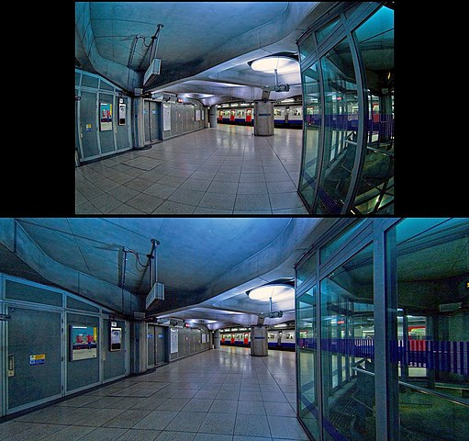
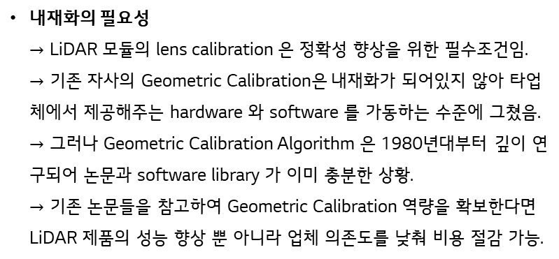
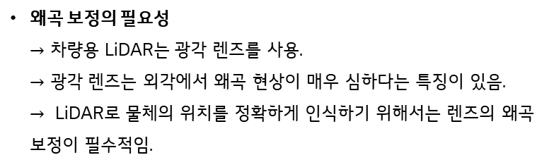
2. 투자 배경
❑ 투자 배경
❑ Geometric Calibration 장비 컨셉
왜곡 보정의 필요성 $→$ 차량용 LiDAR는 광각 렌즈를 사용. $→$ 광각 렌즈는 외각에서 왜곡 현상이 매우 심하다는 특징이 있음. $→$ LiDAR로 물체의 위치를 정확하게 인식하기 위해서는 렌즈의 왜곡 보정이 필수적임.
정확성: 쉬우면서도 강력하다고 평가받는 Zhang’s technique 을 적용할 수 있는 설계.
범용성: Pinhole model 을 사용할 수 있는 모든 lens 의 보정에 사용 가능.
신속성: Zhang’s technique 은 다양한 각도와 거리에서 찍은 사진이 여러 장 필요하여, Cal 속도는 느린 편에 속함.
정확성
범용성
신속성
Distorted image
Undistorted image
내재화의 필요성 $→$ LiDAR 모듈의 lens calibration 은 정확성 향상을 위한 필수조건임. $→$ 기존 자사의 Geometric Calibration은 내재화가 되어있지 않아 타업체에서 제공해주는 hardware 와 software 를 가동하는 수준에 그쳤음. $→$ 그러나 Geometric Calibration Algorithm 은 1980년대부터 깊이 연구되어 논문과 software library 가 이미 충분한 상황. $→$ 기존 논문들을 참고하여 Geometric Calibration 역량을 확보한다면 LiDAR 제품의 성능 향상 뿐 아니라 업체 의존도를 낮춰 비용 절감 가능.
Schematics of the geometric calibration box.

Slide 4









첨부. 장비사양 선정 기준 검토
Method
FOV
Zhang’s technique
1998년 Microsoft 에서 재직 중이던 Zhang 이 발표한 논문.
Geometric Calibration 알고리즘 중 원리가 가장 간단하면서 robust 한 것으로 평가됨.
가장 널리 사용되며, 많은 Open-Source Library (Matlab, OpenCV)에서 지원 중.
ACE Jasper 에서 사용하는 것으로 추정.
1 m
$$245mm$$
$$17.5°$$
$$60°$$
S-LiDAR
상하 35$°$, 좌우 $120°$ 의 화각을 고려하여 가로로 넓은 LED chart 제작.
Chart 가 FOV 보다 크면 Cal 효율이 감소하므로, FOV보다 약간 작게 제작.
Depth of focus
Resolution
Depth of field
Depth of focus
Sony EVK 간이 실험 결과 2 cm 간격의 chessboard corner 구별 가능.
LED 다이오드의 최소 간격을 2.5 cm 로 제작하여 dot 검출 확률 증대.
2 cm
$>40$ cm
$5.816$ mm
$5.794$ mm
2 cm
Rx lens 와 target 과의 거리가 40 cm 이상일 때 Depth of focus 에 상이 맺힘.
LED chart 와 LiDAR 모듈과의 거리가 최소 40cm ~ 최대 80cm 가 되도록 설계.

Slide 5

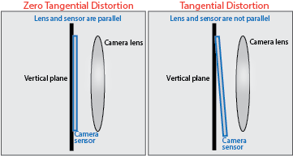
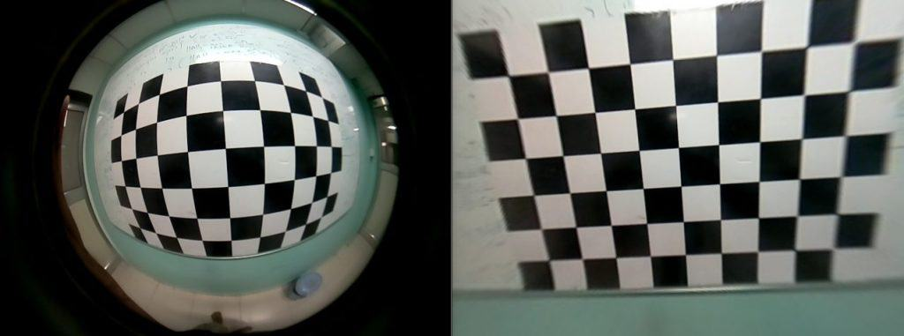




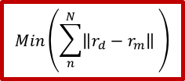







첨부. 장비사양 선정 기준 검토
검토 기준 세부 설명: Method
Brown-Conrady’s lens distortion model
Zhang’s technique
Lens 의 왜곡을 modeling 하는 방법 중 하나.
Radial distortion 및 tangential distortion 을 modeling 가능.
4개 이상의 corner 혹은 dot 이 있는 이미지 이론적으로 최소 3장 이상 필요.
다양한 각도와 거리에서 찍은 사진이 많을 수록 정확.
사진이 많을 수록 정확하나 계산 시간이 기하급수적으로 증가.
경험적으로는 최소 12장 이상이 필요하여, 사진을 찍는 데 시간이 많이 듦.
Radial distortion
Tangential distortion
 | 정확도 | 시간 | 범용성
Zhang’s technique
다른 Cal 방식
왜곡 보정 예시
Detected 2D 좌표 $\left(x′,y′\right)$
$$r_{d}−r_{m}$$
Reference 2D 좌표 $\left(x,y\right)$
Distortion model 2D 좌표 $\left(x_{m},y_{m}\right)$
$$r−r_{d}$$
Radial Distortion을 modeling 하는 예:
$$r_{d}$$
$$r_{m}=r\left\{1+k_{1}\left(x^{2}+y^{2}\right)+k_{2}{\left(x^{2}+y^{2}\right)}^{2}\right\}$$
$$r_{m}$$
$r_{d}$ 와 최대한 가까운 $r_{m}$을 계산하는 $k_{1},k_{2}$를 찾는 것이 undistortion의 핵심
보정 전
보정 후
$$r$$
$$Min\left(\sum_{n}^{N}{\left\|r_{d}−r_{m}\right\| }\right)$$
왜곡은 외각으로 갈 수록 심함.
광각 렌즈일수록 왜곡 보정은 필수.
$$O$$
원점

Slide 6
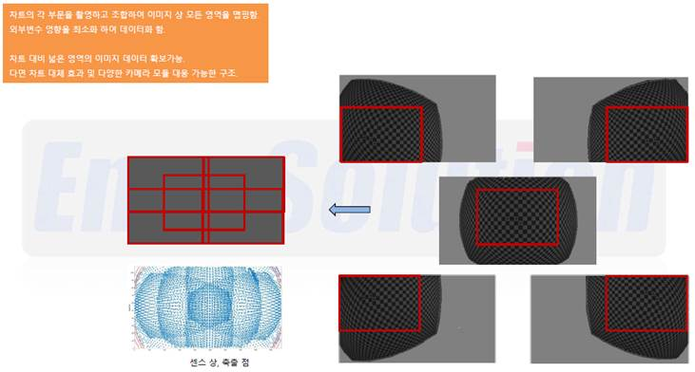

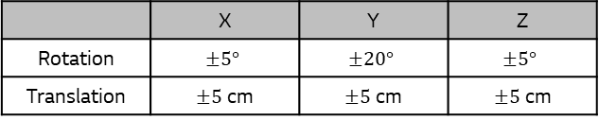

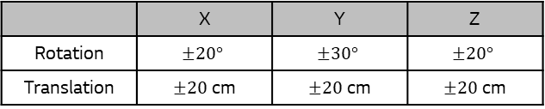








첨부. 장비사양 선정 기준 검토
검토 기준 세부 설명: FOV
본 투자 계획
현대 모비스 Cal 내재화 계획
회전하더라도 모든 점이 항상 관측되도록 Chart 크기 제작.
다양한 각도와 거리에서 촬영하여 Cal Accuracy 를 향상시킬 수 있도록 제작.
Chart 를 다양한 각도에서 촬영해야 함.
그러나, 모든 사진에서 동일하게 관측된 점으로만 Cal 가능.
현대 모비스도 Cal 내재화 계획 중이나, 화각보다 Chart 가 더 크다는 문제가 있음.
 | X | Y | Z
Rotation | $$±20°$$ | $$±30°$$ | $$±20°$$
Translation | $±20$ cm | $±20$ cm | $±20$ cm
 | X | Y | Z
Rotation | $$±5°$$ | $$±20°$$ | $$±5°$$
Translation | $±5$ cm | $±5$ cm | $±5$ cm
$$17.5°$$
$$z$$
$$14°$$
$$3.5°$$
$$z$$
$$x$$
$$x$$
$x$축 회전
$$y$$
$$y$$
$$60°$$
$y$축 회전
$$8.7°$$
$$51.3°$$
왜곡 계산 가능한 영역
왜곡 계산에 모든 점 활용 가능

Slide 7


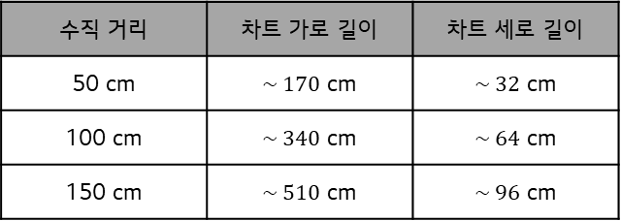




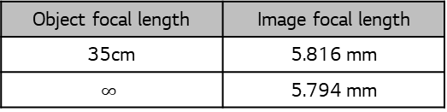
첨부. 장비사양 선정 기준 검토
검토 기준 세부 설명: Depth of focus
LiDAR 모듈 화각
Depth of field
Depth of focus
$>40$ cm
$5.816$ mm
$$120°$$
$$35°$$
$5.794$ mm
Depth of focus 기준 최소 거리
Object focal length | Image focal length
35cm | 5.816 mm
$$∞$$ | 5.794 mm
가로 화각 좌우 각 $60°$, 총 $120°$
세로 화각 상하 각 $17.5°$ 총 $35°$.
Chart 와 모듈 사이의 거리가 멀면 공간 효율성 저하.
거리별 Chart 크기 예시
50 cm ~ 90 cm 로 chart 와 모듈 간의 간격이 조절 가능 하도록 Rail 제작.
수직 거리 | 차트 가로 길이 | 차트 세로 길이
50 cm | $\sim 170$ cm | $\sim 32$ cm
100 cm | $\sim 340$ cm | $\sim 64$ cm
150 cm | $\sim 510$ cm | $\sim 96$ cm
50 cm
90 cm

Slide 8








첨부. 장비사양 선정 기준 검토
검토 기준 세부 설명: Resolution
EVK Chessboard 간이 실험 결과 (좁은 화각의 lens 사용) → IMX 459 Sensor 의 해상도 확인차 진행한 실험.
EVK 이미지
전처리
Alexander’s corner detecting algorithm
①
인식 실패
②
인식 성공
③
2 cm
인식 성공
2 cm
검은색 테이프로 보고 싶은 영역만 표시
관심 영역 외 corner는 삭제
corner detection algorithm
LED Chart 스펙
차트 거리가 40 cm 일 경우, LED 사이의 거리가 2.5 cm 면 센서에 맺힌 LED 상이 겹치지 않을 만큼 충분히 큼.
LED 간격 조절 가능
LED 개별 밝기 조절 가능
1 cm
Led 개수 : 가로 40개 $×$ 세로 10개 = 총 400개
1 cm
225 mm
245 mm
간격 | LED 개수
2.5 cm | 400 개
5 cm | 100 개
7.5 cm | 56 개
10 cm | 20 개
200 mm
975 mm
995 mm
Notes:
Chessboard 로 실험이 잘 된 것 같은데, LED chart 로 만드는 이유는? - Chessboard는 해상도가 높은 카메라의 Cal 을 할 때 유용하다. 해상도가 높아야 검은 면과 밝은 면의 경계가 뚜렷해지기 때문이다. 간이 실험 결과에서도 3장 중 1장은 corner 를 인식하지 못하고 있다. 육안으로는 그 원인을 알 수 없어 추가 실험을 진행하고자 하였지만, 120도 광각 lens가 없어 원인을 알 수는 없었다. LED chart는 LED 발광시 검은 배경과 확연히 구분되므로, 해상도가 낮은 카메라에도 사용이 가능할 것으로 예상한다. - 광각 lens 를 보정하기 위해선 chart의 크기가 굉장히 커야 한다. Cal을 chessboard 로 진행할 경우, Chessboard 의 크기가 커서 외각 부분과 내각 부분의 조도 차이가 심할 수 있다. 특히, 외각부분의 조도가 어두워 corne가 인식되지 못할 가능성이 크다. 이를 보완하기 위해선 외부 조명을 설치하여 chessboard 를 골고루 밝혀주어야 한다. 이는 곧 외부 조명을 설치하기 위한 장비 구매 비용이 필요하다는 뜻이다. 또한 Cal 장비의 부피도 증가한다. 외부 조명이 불필요한 LED chart 를 사용하는 것이 비용과 공간 측면에서 효율적이라고 판단했다.

Slide 9
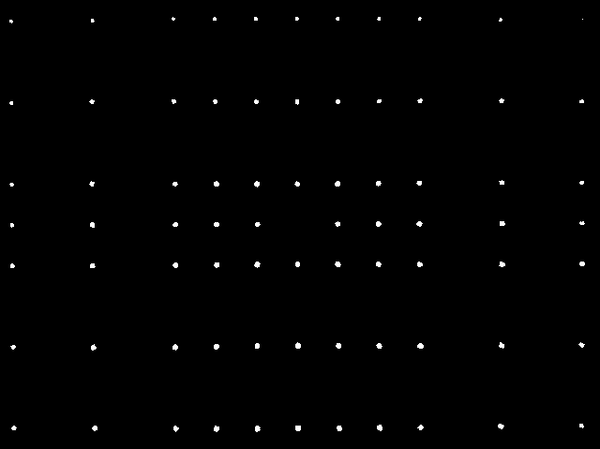
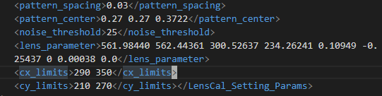

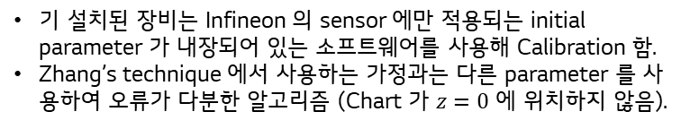
첨부. 보유 infra 점검
안산 기 보유 XY Calibration 장비는 사용이 불가함.
원인 1: 균일하지 않은 LED 간격, 작은 LED chart 사이즈.
원인 3: 회전이 불가능. 평행 이동만 가능.
$z$ 축 평행 이동만 가능.
37.5 cm ~ 80 cm 범위.
원인 2: S-LiDAR 와는 상이한 initial value 가 필요한 알고리즘.
기 설치된 장비는 Infineon 의 sensor 에만 적용되는 initial parameter 가 내장되어 있는 소프트웨어를 사용해 Calibration 함.
Zhang’s technique 에서 사용하는 가정과는 다른 parameter 를 사용하여 오류가 다분한 알고리즘 (Chart 가 $z=0$ 에 위치하지 않음).
정중앙
정확하고 범용적인 Geometric Calibration 을 하기 위해선 다양한 각도에서 촬영해야 함.

Slide 10
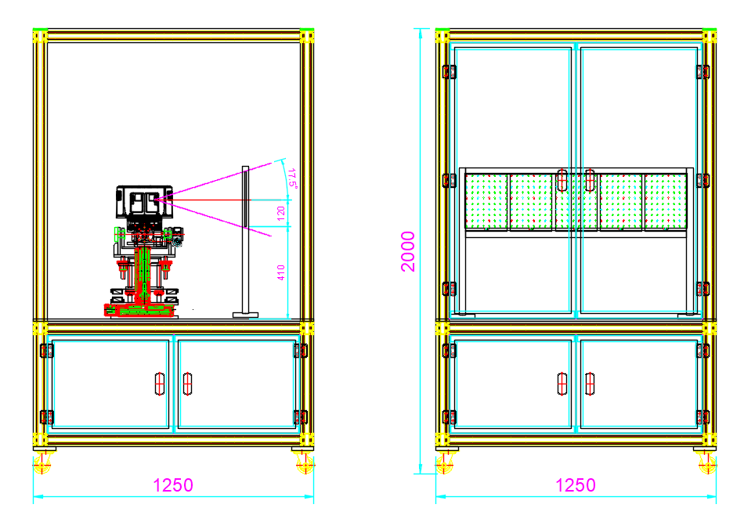
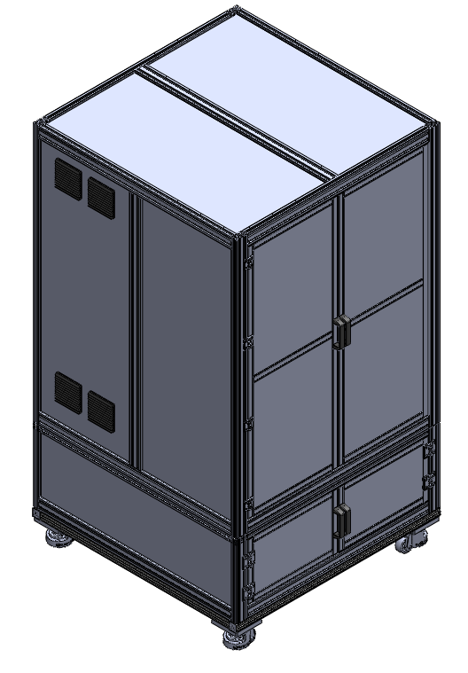
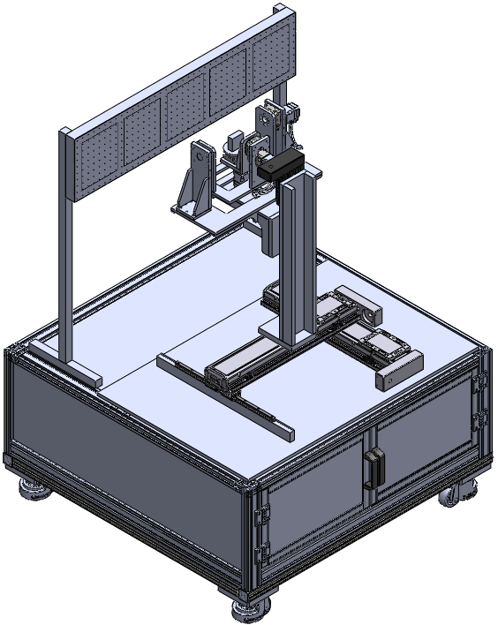
첨부. 업체 비교
AA 장비 | 정성 ENG | Kimsoptec
Schematic
공통 사항 | X축 : ±200mm 0.1mm Step, ±20° 0.01 ° Step Y축 : ±200mm 0.1mm Step, ±30° 0.01 ° Step Z축 : ±200mm 0.1mm Step, ±20° 0.01 ° Step
가격 | 5650 만원 | 5500 만원 (LED 개별 제어 안할 시 3600 만원)
장점 | Argo XY Cal 및 Z Cal 장비 제작 경험 有. 추후 mode 추가 용이 | LED dot 개별 on/off 및 밝기 조절 가능. LED 다이오드 포함 LED 40 개 단위로 교체 가능 (고장시 유지 보수 가능, 파장 교체 가능).
단점 | LED 개별 on/off 및 밝기 조절 불가. LED 다이오드 미포함 (사급) | 제작 경험 無

Slide 11
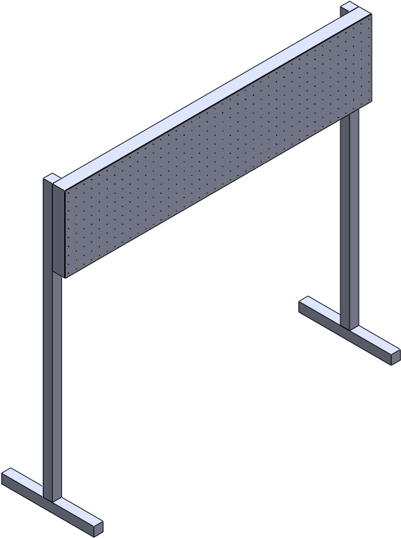
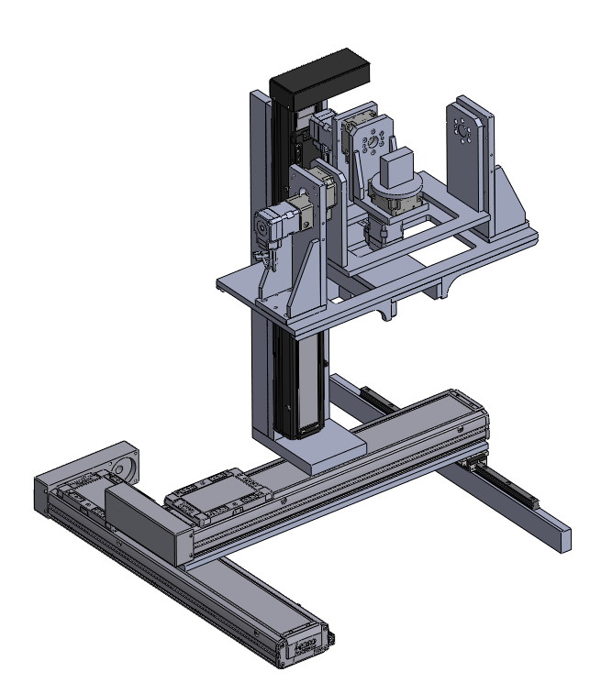
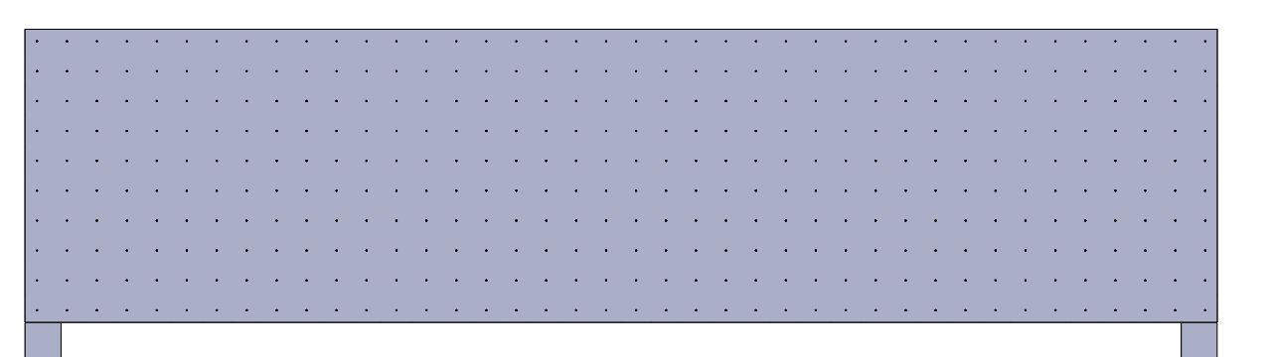



첨부. 장비 모식도
전체 크기
LED chart 모식도
1981 mm
1100 mm
1100 mm
모터 모식도
Z축 $θ$: ±20°
995 mm
X축 $θ$: ±20°
Y축 $θ$: ±30°
LED MCPCB
40X10=400EA 적용.
25mm 간격 배열.
Y축: ±200mm
X축: ±200mm
245 mm
Z축: ±200mm

Slide 12
첨부. LED 개별 제어 Schematic
System Overview
LED Board1
40(8x5) Leds
LED Board3
40(8x5) Leds
LED Board5
40(8x5) Leds
LED Board7
40(8x5) Leds
LED Board9
40(8x5) Leds
LED Board2
40(8x5) Leds
LED Board4
40(8x5) Leds
LED Board6
40(8x5) Leds
LED Board8
40(8x5) Leds
LED Board10
40(8x5) Leds
Host
(PC or etc)
Control Board1
(2 LED Boards controlled)
Control Board2
(2 LED Boards controlled)
Control Board3
(2 LED Boards controlled)
Control Board4
(2 LED Boards controlled)
Control Board5
(2 LED Boards controlled)
Block Diagram of a control board
40개 단위로 LED board 교체 가능
Driver1
LED1
LED Board3
40(8x5) Leds
Spare LED Board
40(8x5) Leds
DAC 1(8CH)
Driver2
LED2
…
Driver8
LED8
CPU1
…
…
LED Board1
40(8x5) Leds
LED Board5
40(8x5) Leds
LED Board7
40(8x5) Leds
LED Board9
40(8x5) Leds
Driver73
LED73
LED Board10
40(8x5) Leds
DAC 10(8CH)
Driver74
LED74
LED Board2
40(8x5) Leds
LED Board4
40(8x5) Leds
LED Board6
40(8x5) Leds
LED Board8
40(8x5) Leds
Driver80
LED80

Slide 13
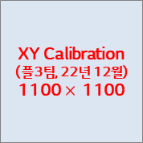
첨부. 설치 검토 장소
서관
택배
보관
동관
신뢰성 실험실
UT실 (31평)
QA 분석실
Module 샘플제작실-2
Saba Zone
XY Calibration
(플3팀, 22년 12월)
1100 $×$ 1100
Zoom 성능평가실
Act.
샘플
제작실
ToF Zone
밸브실 | (계단) | 화장실 (男) | 화장실 (女) | 전산실
Smock Room
LTS Zone
Module 샘플제작실-1
정밀 분석실
화장실
집중근무 Zone
고객 접견실
화장실
Smart Working Zone
고객업무
Zone
SPL | 창고
성능 | 회의실
분석 | Task
기타 | 미사용
협업 Zone
Lobby
매점

Slide 14
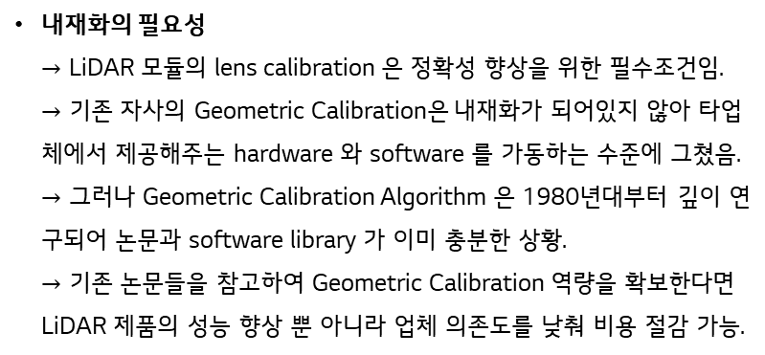
2. 투자 배경
❑ 투자 배경
❑ Geometric Calibration 장비 컨셉
왜곡 보정의 필요성 $→$ 차량용 LiDAR는 광각 렌즈를 사용. $→$ 광각 렌즈는 외각에서 왜곡 현상이 매우 심하다는 특징이 있음. $→$ LiDAR로 물체의 위치를 정확하게 인식하기 위해서는 렌즈의 왜곡 보정이 필수적임.
왜곡보정 algorithm 중 가장 많이 연구되었고 검증된 Zhang’s technique을 구현한 실험 장비.
여러 개의 LED를 여러 각도와 거리에서 Scan 할 수 있음.
모든 종류의 카메라 보정에 사용할 수 있도록 설계.
외부 Noise 를 차단하기 위한 무반사막 상자.
Distorted image
Undistorted image
내재화의 필요성 $→$ LiDAR 모듈의 lens calibration 은 정확성 향상을 위한 필수조건임. $→$ 기존 자사의 Geometric Calibration은 내재화가 되어있지 않아 타업체에서 제공해주는 hardware 와 software 를 가동하는 수준에 그쳤음. $→$ 그러나 Geometric Calibration Algorithm 은 1980년대부터 깊이 연구되어 논문과 software library 가 이미 충분한 상황. $→$ 기존 논문들을 참고하여 Geometric Calibration 역량을 확보한다면 LiDAR 제품의 성능 향상 뿐 아니라 업체 의존도를 낮춰 비용 절감 가능.
Schematics of the geometric calibration box.

Slide 15
첨부. 장비사양 선정 기준 검토
검토 기준 세부 설명: Method
1971
1980
1987
1997
1998
2005
Linear lens modeling at close-range by Brown, Abdelaziz, Faugeras and Fryer.
Non-linear lens modeling by Slama.
Two–step method by Tsai.
Improved two-step method by Heikkila and Silven.
Robust and easy-to-adopt method by Zhang.
Diffractive Optical Elements (DOE) Calibration by Kruger (Tesseract).
 | Brown(1971) | Slama (1980) | Tsai (1987) | Heikkila (1997) | Zhang (1998) | Kruger (2005)
Characteristic | First mathematical modeling with linear equations. | Non-linear lens modeling to improve accuracy. | Combine linear and non-linear modeling to improve accuracy. | Compensation for distortion caused by circular features. | Linear lens modeling and non-linear optimization of lens parameters. | Diffractive optical elements
Pros | Rapid Simple | Improved accuracy. | Less dependent convergence on the initial value. | Increased accuracy. | Robust and accurate. Easy–to-understand principle. Need no expensive equipment. | No requirement for large space. Short operation time.
Cons | Poor accuracy | Strongly dependent convergence on the initial value. Low speed. | Low speed. Requirement for elaborate equipment. | Low speed by complex algorithm. High sensitivity to initial value. | Low speed. Strongly affected by target position. | Expensive and elaborate equipment. Pre-acquired coordinates of the DOE spots. Restricted FOV due to the coverage of the DOE.

Slide 16



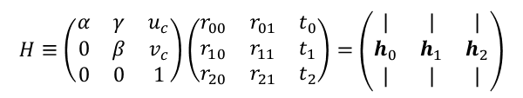
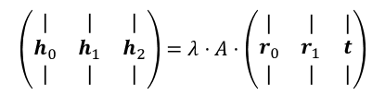
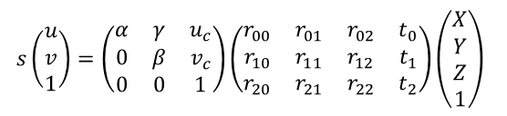





첨부. 장비사양 선정 기준 검토
검토 기준 세부 설명: Method
The transformation from 3D world coordinate to 2D normalized image plane can be written as
After estimating $H$, the intrinsic parameters can be estimated as follows:
$$s\left(\begin{aligned}u \\ v \\ 1\end{aligned}\right)=\left(\begin{matrix}α & γ & u_{c} \\ 0 & β & v_{c} \\ 0 & 0 & 1\end{matrix}\right)\left(\begin{matrix}r_{00} & r_{01} & r_{02} & t_{0} \\ r_{10} & r_{11} & r_{12} & t_{1} \\ r_{20} & r_{21} & r_{22} & t_{2}\end{matrix}\right)\left(\begin{aligned}X \\ Y \\ Z \\ 1\end{aligned}\right)$$
$$\left(\begin{matrix}| & | & | \\ h_{0} & h_{1} & h_{2} \\ | & | & |\end{matrix}\right)=λ⋅A⋅\left(\begin{matrix}| & | & | \\ r_{0} & r_{1} & t \\ | & | & |\end{matrix}\right)$$
Assume $Z=0$, then
Since the rotation matrix is unitary,
$$r_{0}^{T}r_{1}=r_{1}^{T}r_{0}=0$$
$$r_{0}^{T}r_{0}=r_{1}^{T}r_{1}=1$$
$$s\left(\begin{aligned}u \\ v \\ 1\end{aligned}\right)=\left(\begin{matrix}α & γ & u_{c} \\ 0 & β & v_{c} \\ 0 & 0 & 1\end{matrix}\right)\left(\begin{matrix}r_{00} & r_{01} & t_{0} \\ r_{10} & r_{11} & t_{1} \\ r_{20} & r_{21} & t_{2}\end{matrix}\right)\left(\begin{aligned}X \\ Y \\ 1\end{aligned}\right)$$
Substituting $r_{0}$ and $r_{1}$,
$$h_{0}=λAr_{0} \\ h_{1}=λAr_{1}$$
Define the homography matrix $H$ as
$$H≡\left(\begin{matrix}α & γ & u_{c} \\ 0 & β & v_{c} \\ 0 & 0 & 1\end{matrix}\right)\left(\begin{matrix}r_{00} & r_{01} & t_{0} \\ r_{10} & r_{11} & t_{1} \\ r_{20} & r_{21} & t_{2}\end{matrix}\right)=\left(\begin{matrix}| & | & | \\ h_{0} & h_{1} & h_{2} \\ | & | & |\end{matrix}\right)$$
We finally obtain two equations.
$$h_{0}^{T}⋅{\left(A^{−1}\right)}^{T}A^{−1}h_{1}=0 \\ h_{0}^{T}⋅{\left(A^{−1}\right)}^{T}A^{−1}h_{0}=h_{1}^{T}⋅{\left(A^{−1}\right)}^{T}A^{−1}h_{1}$$
If there are $N≥4$ image points, $H$ can be estimated by using SVD and the Levenberg-Marquart method.
In summary, Zhang’s technique requires at least 3 images taken at different orientations, which each having at least 4 points.

Slide 17








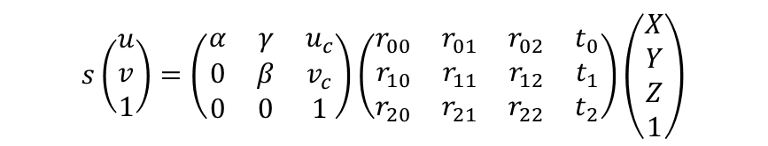

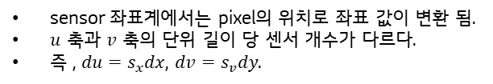










첨부. 장비사양 선정 기준 검토
검토 기준 세부 설명: Method
$$\left(\frac{X}{Z},\frac{Y}{Z},1\right)≡\left(\frac{X}{Z},\frac{Y}{Z}\right)$$
a projected point
Sensor(pixel) coordinates
(거리를 pixel 단위로 환산)
$$\left(\frac{fX}{Z},\frac{fY}{Z},f\right)$$
$$P$$
$s_{u}$ pixels per unit length
$$u$$
$$\left(X,Y,Z\right)$$
$$\left(0,0\right)≡\left(u_{c},v_{c}\right)$$
$$x$$
$s_{v}$ pixels per unit length
$$o$$
$$1$$
$$f$$
camera center
$O$: the center of the camera
$f$: focal length of the camera
$$v$$
$$y$$
$$\left(x,y\right)≡\left(u,v\right)$$
$$y$$
$$x$$
sensor 좌표계에서는 pixel의 위치로 좌표 값이 변환 됨.
$u$ 축과 $v$ 축의 단위 길이 당 센서 개수가 다르다.
즉 , $du=s_{x}dx$, $dv=s_{v}dy$.
normalized
image plane
image plane
(사진으로 인쇄되는 평면)
(계산의 편의를 위해 정의한 평면)
$$s\left(\begin{aligned}u \\ v \\ 1\end{aligned}\right)=\left(\begin{matrix}α & γ & u_{c} \\ 0 & β & v_{c} \\ 0 & 0 & 1\end{matrix}\right)\left(\begin{matrix}r_{00} & r_{01} & r_{02} & t_{0} \\ r_{10} & r_{11} & r_{12} & t_{1} \\ r_{20} & r_{21} & r_{22} & t_{2}\end{matrix}\right)\left(\begin{aligned}X \\ Y \\ Z \\ 1\end{aligned}\right)$$
$f$: The focal length in pixel unit.
$γ$: skew coefficient. Usually, 0 for modern camera
$u_{c},v_{c}$: the coordinate of the principal point in pixel unit.
intrinsic parameters
extrinsic parameters

Slide 18









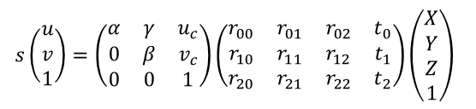









첨부. 장비사양 선정 기준 검토
검토 기준 세부 설명: Method
intrinsic parameters
extrinsic parameters
$$\left(\frac{X}{Z},\frac{Y}{Z},1\right)≡\left(\frac{X}{Z},\frac{Y}{Z}\right)$$
a projected point
$$s\left(\begin{aligned}u \\ v \\ 1\end{aligned}\right)=\left(\begin{matrix}α & γ & u_{c} \\ 0 & β & v_{c} \\ 0 & 0 & 1\end{matrix}\right)\left(\begin{matrix}r_{00} & r_{01} & r_{02} & t_{0} \\ r_{10} & r_{11} & r_{12} & t_{1} \\ r_{20} & r_{21} & r_{22} & t_{2}\end{matrix}\right)\left(\begin{aligned}X \\ Y \\ Z \\ 1\end{aligned}\right)$$
$$\left(\frac{fX}{Z},\frac{fY}{Z},f\right)$$
$$P$$
$$\left(X,Y,Z\right)$$
$$o$$
$$1$$
$$f$$
$O$: the center of the camera
$f$: focal length of the camera
camera center
$$y$$
$$x$$
normalized
image plane
image plane
(계산의 편의를 위해 정의한 평면)
(사진으로 인쇄되는 평면)
Sensor(pixel) coordinates
(거리를 pixel 단위로 환산)
$s_{u}$ pixels per unit length
$$u$$
$$\left(0,0\right)≡\left(u_{c},v_{c}\right)$$
$$x$$
$s_{v}$ pixels per unit length
$$v$$
$$y$$
$$\left(x,y\right)≡\left(u,v\right)$$

Slide 19
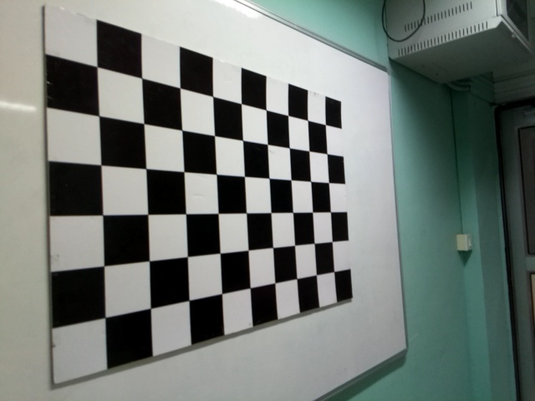
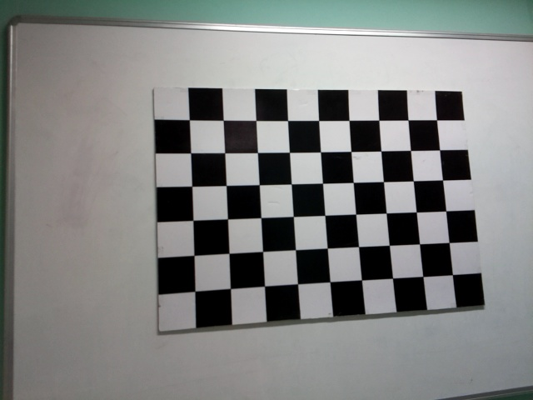
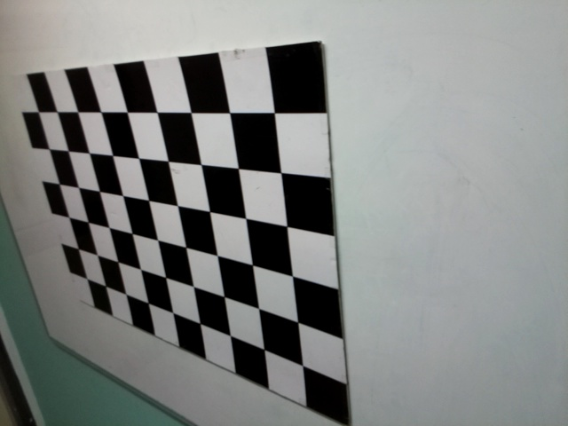
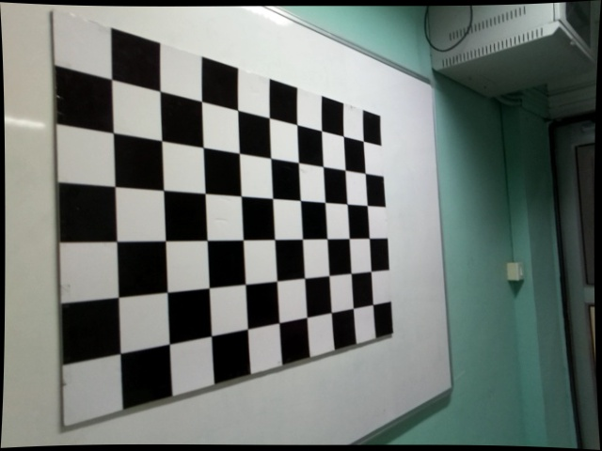
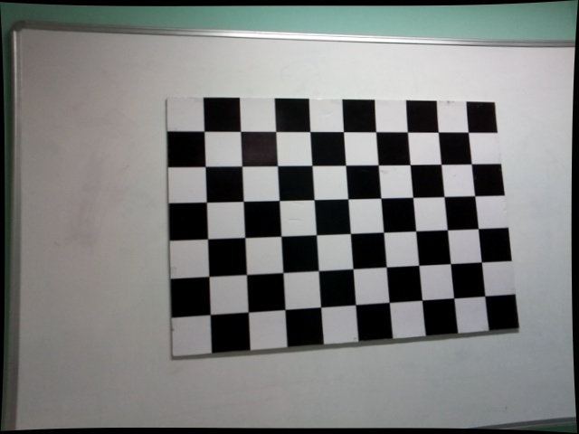
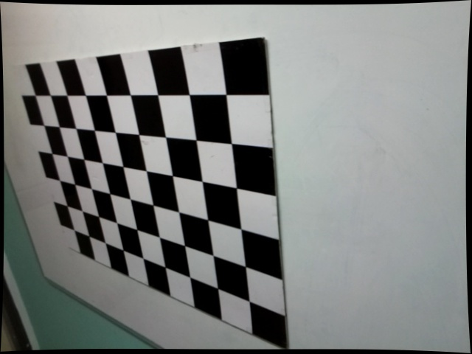
첨부. 장비사양 선정 기준 검토
검토 기준 세부 설명: Method
Zhang’s technique
Homemade geometric calibration script
4개 이상의 corner 혹은 dot 이 있는 이미지 이론적으로 최소 3장 이상 필요.
다양한 각도와 거리에서 찍은 사진이 많을 수록 정확.
사진이 많을 수록 정확하나 계산 시간이 기하급수적으로 증가.
경험적으로는 최소 12장 이상이 필요하여, 사진을 찍는 데 시간이 많이 듦.
Python 으로 구현.
계산량이 많이 필요한 부분은 scipy library 활용.
Get world points
 | 정확도 | 필요 시간
Zhang’s technique
다른 Cal 방식
Calibrate
Get homographies
estimate homography
Get normalized matrix
Refine homography
Get residuals
Get value
Get camera intrinsics
SVD
Get Jacobian
Get camera extrinsics
estimate view transform
make true rotation matrix
왜곡 보정 예시
Estimate lens distortion
image to normalized projection
normalized to sensor projection
Refine all parameters
Get residuals
Get value
To rotation
Get Jacobian
To Rodrigues
Decompose parameter vector
Compose parameter vector
직접 개발
기존 library 일부 사용
기존 library 사용
Reference
[1] Burger, W. (2019). Zhang ’ s Camera Calibration Algorithm : In-Depth Tutorial and Implementation. Techreport (BurgerCalibration2016), April, 56. https://doi.org/10.13140/RG.2.1.1166.1688/1
[2] Zhang, Z. (2000). A Flexible New Technique for Camera Calibration. IEEE Transactions on Pattern Analysis and Machine Intelligence, 22(11), 1330–1334.
[3] Duda, A., & Frese, U. (2019). Accurate detection and localization of checkerboard corners for calibration. British Machine Vision Conference 2018, BMVC 2018, 1–10.
[4] Jan Hieronymus. (2012). COMPARISON OF METHODS FOR GEOMETRIC CAMERA CALIBRATION. International Archives of Photogrammetry, Remote Sensing and Spatial Information Sciences, XXXIX(September), 595–599.

Slide 20
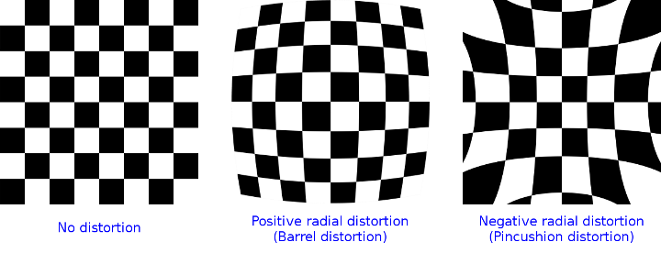




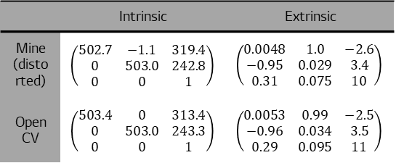
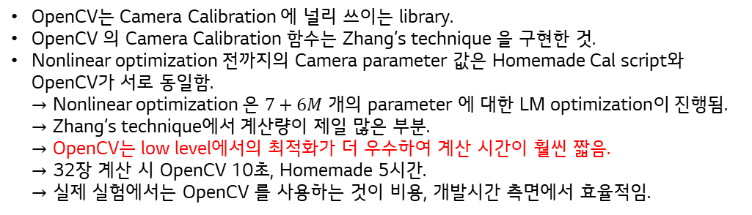
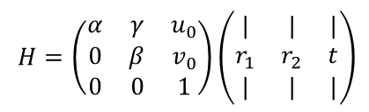







첨부. 장비사양 선정 기준 검토
검토 기준 세부 설명: Method
$H=$ $\left(\begin{matrix}α & γ & u_{0} \\ 0 & β & v_{0} \\ 0 & 0 & 1\end{matrix}\right)\left(\begin{matrix}| & | & | \\ r_{1} & r_{2} & t \\ | & | & |\end{matrix}\right)$
OpenCV는 Camera Calibration 에 널리 쓰이는 library.
OpenCV 의 Camera Calibration 함수는 Zhang’s technique 을 구현한 것.
Nonlinear optimization 전까지의 Camera parameter 값은 Homemade Cal script와 OpenCV가 서로 동일함. $→$ Nonlinear optimization 은 $7+6M$ 개의 parameter 에 대한 LM optimization이 진행됨. $→$ Zhang’s technique에서 계산량이 제일 많은 부분. $→$ OpenCV는 low level에서의 최적화가 더 우수하여 계산 시간이 훨씬 짧음. $→$ 32장 계산 시 OpenCV 10초, Homemade 5시간. $→$ 실제 실험에서는 OpenCV 를 사용하는 것이 비용, 개발시간 측면에서 효율적임.
intrinsic parameters
extrinsic parameters
 | Intrinsic | Extrinsic
Mine (distorted) | $$\left(\begin{matrix}502.7 & −1.1 & 319.4 \\ 0 & 503.0 & 242.8 \\ 0 & 0 & 1\end{matrix}\right)$$ | $$\left(\begin{matrix}0.0048 & 1.0 & −2.6 \\ −0.95 & 0.029 & 3.4 \\ 0.31 & 0.075 & 10\end{matrix}\right)$$
OpenCV | $$\left(\begin{matrix}503.4 & 0 & 313.4 \\ 0 & 503.0 & 243.3 \\ 0 & 0 & 1\end{matrix}\right)$$ | $$\left(\begin{matrix}0.0053 & 0.99 & −2.5 \\ −0.96 & 0.034 & 3.5 \\ 0.29 & 0.095 & 11\end{matrix}\right)$$
Detected 2D 좌표 $\left(x′,y′\right)$
Reference 2D 좌표 $\left(x,y\right)$
$$r_{d}−r_{m}$$
Distortion model 2D 좌표 $\left(x_{m},y_{m}\right)$
$$r−r_{d}$$
Radial Distortion을 modeling 하는 예:
Type of the radial distortion
$$r_{m}=r\left\{1+k_{1}\left(x^{2}+y^{2}\right)+k_{2}{\left(x^{2}+y^{2}\right)}^{2}\right\}$$
$$r_{d}$$
$$r_{m}$$
$r_{d}$ 와 최대한 가까운 $r_{m}$을 계산하는 $k_{1},k_{2}$를 찾는 것이 undistortion의 핵심
$$r$$
$$Min\left(\sum_{n}^{N}{\left\|r_{d}−r_{m}\right\| }\right)$$
$$O$$
원점

Slide 21




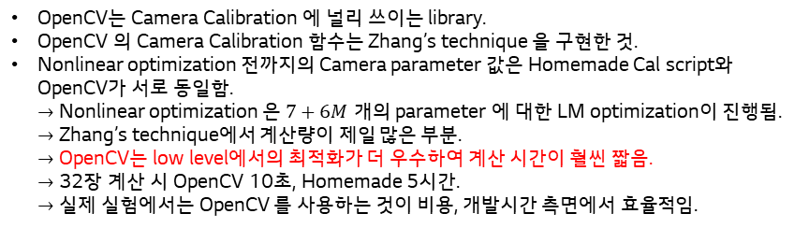
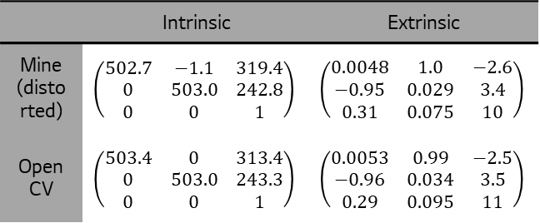







첨부. 장비사양 선정 기준 검토
검토 기준 세부 설명: Method
OpenCV는 Camera Calibration 에 널리 쓰이는 library.
OpenCV 의 Camera Calibration 함수는 Zhang’s technique 을 구현한 것.
Nonlinear optimization 전까지의 Camera parameter 값은 Homemade Cal script와 OpenCV가 서로 동일함. $→$ Nonlinear optimization 은 $7+6M$ 개의 parameter 에 대한 LM optimization이 진행됨. $→$ Zhang’s technique에서 계산량이 제일 많은 부분. $→$ OpenCV는 low level에서의 최적화가 더 우수하여 계산 시간이 훨씬 짧음. $→$ 32장 계산 시 OpenCV 10초, Homemade 5시간. $→$ 실제 실험에서는 OpenCV 를 사용하는 것이 비용, 개발시간 측면에서 효율적임.
 | Intrinsic | Extrinsic
Mine (distorted) | $$\left(\begin{matrix}502.7 & −1.1 & 319.4 \\ 0 & 503.0 & 242.8 \\ 0 & 0 & 1\end{matrix}\right)$$ | $$\left(\begin{matrix}0.0048 & 1.0 & −2.6 \\ −0.95 & 0.029 & 3.4 \\ 0.31 & 0.075 & 10\end{matrix}\right)$$
OpenCV | $$\left(\begin{matrix}503.4 & 0 & 313.4 \\ 0 & 503.0 & 243.3 \\ 0 & 0 & 1\end{matrix}\right)$$ | $$\left(\begin{matrix}0.0053 & 0.99 & −2.5 \\ −0.96 & 0.034 & 3.5 \\ 0.29 & 0.095 & 11\end{matrix}\right)$$
Detected 2D 좌표 $\left(x′,y′\right)$
$$r_{d}−r_{m}$$
Reference 2D 좌표 $\left(x,y\right)$
Distortion model 2D 좌표 $\left(x_{m},y_{m}\right)$
$$r−r_{d}$$
Type of the radial distortion
Radial Distortion을 modeling 하는 예:
$$r_{d}$$
$$r_{m}=r\left\{1+k_{1}\left(x^{2}+y^{2}\right)+k_{2}{\left(x^{2}+y^{2}\right)}^{2}\right\}$$
$$r_{m}$$
$r_{d}$ 와 최대한 가까운 $r_{m}$을 계산하는 $k_{1},k_{2}$를 찾는 것이 undistortion의 핵심
$$r$$
$$Min\left(\sum_{n}^{N}{\left\|r_{d}−r_{m}\right\| }\right)$$
$$O$$
원점

